Slide 1
Uma análise das matrizes associadas a um grafo não-dirigido
Juan Lopes, 2010

Slide 2
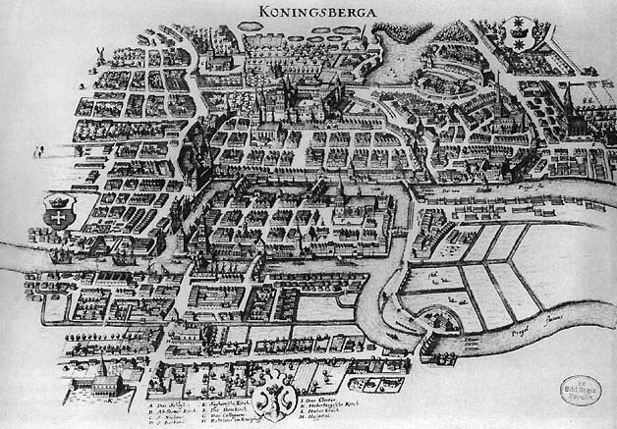
Grafos

Slide 3
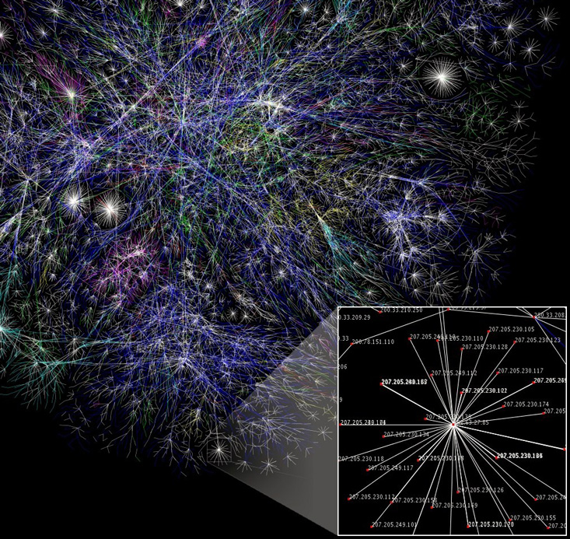
Redes

Slide 4
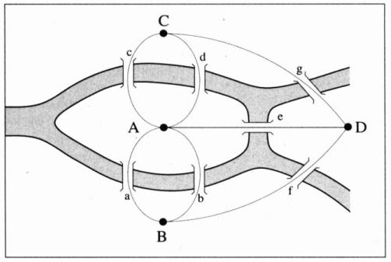
Representações

Slide 5
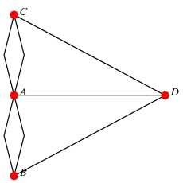
Representações

Slide 6
Grafo
G=(V,E)

Slide 7
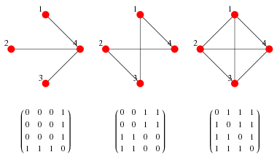
Matriz de Adjacência

Slide 8
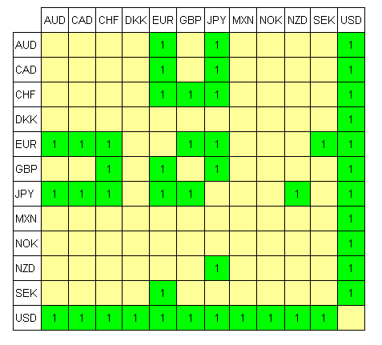
Matriz de Adjacência
Simétrica
Possui conjunto completo de autovalores reais
Diagonal principal = 0
Autovalores somam 0

Slide 9
Matriz de Adjacência
A^{k} é o número de passeios de tamanho k no grafo
A³ é o número de triângulos do grafo
Teorema Espectral ftw.

Slide 10
Matriz de Adjacência
Auto-valores simétricos em grafos bipartidos

